Slide 1


FUTURS NUMERIQUES & INTELLIGENCE ECONOMIQUE
En quoi le Numérique contribue à l’Influence des Nations et des Entreprises?
AIE 4 Décembre 2013
Ecole Polytechnique
Denis Ettighoffer
Ex Président, Fondateur d’Eurotechnopolis Institut

Slide 2

La Numérisation du monde et le cycle éco-efficient du XXIème siècle.
L’an dernier… 18ème JOURNEE NATIONALE D’INTELLIGENCE ECONOMIQUE D’ENTREPRISE
Nous vivons une guerre des ressources qui ne dit pas son nom. Les pays en développement consomment déjà plus de la moitié des ressources mondiales
La production de biens numériques devient une chance pour les pays qui les utilisent pour améliorer leur bilan énergétique.
Nous vivons désormais dans un contexte de conquêtes des nouvelles ressources que sont les connaissances: Le cyberespace est devenu l’enjeu de nouvelles guerres froides.
Fait nouveau: elles ne sont pas toujours le fait des Etats.

Slide 3
Information: oui, Espionnage et Manipulation: Non!
Sur la Toile, plusieurs milliards de données sont visitées, enregistrées, exploitées tous les jours. Une majorité est le fait de la vie des internautes dans le cyberespace. Elle fait l’objet de la convoitise de certaines entreprises spécialisées, d’écosystèmes, qui se nourrissent de la connaissance intime des internautes afin de mieux les servir mais aussi les influencer dans leurs choix et leur décisions. Jusqu’où peut on aller dans l’intimité des citoyens vivants dans ce monde numérique?

Slide 4

Le Cyberespace enjeu géopolitique et commercial
Les nations savantes entrent dans une économie des connaissances, « quaternaire»
L’exploitation des gisements de données, nouvel eldorado, échappe à tout contrôle.
Une vulnérabilité nouvelle des Etats et des Entreprises dans la conquête des connaissances
Face aux défis nouveaux posés par le développement d’empires numériques nous devons devenir une « puissance numérique » capable de dissuasion
Des écosystèmes numériques se sont installés à nos frontières à l’abri de notre système fiscal et législatif

Slide 5

Des enjeux spécifiques à la numérisation du monde et au faible poids des nations européennes
1 - Défiance croissante envers les réseaux techniques et l’exploitation des données
2 - Besoin de leadership européen en matière d’infrastructures télécoms et de soutien aux coopérations intra-européennes pour la protection et la défense des patrimoines immatériels
3 - Une politique du « soft power » appliquée aux industries culturelles
4 - L ’adaptation de la fiscalité des biens numériques et des trafics
5 – Le numérique pour devenir un Etat léger et agile

Slide 6
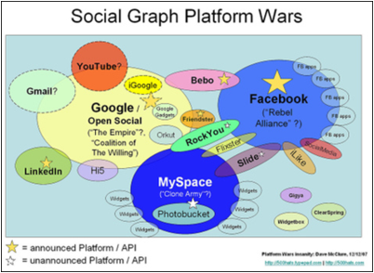
Défiance croissante envers le Big Brother
Géo-localisation : Savez vous où sont vos données stratégiques?
Les grands opérateurs mondiaux transforment la notion de « client captif » en une notion « d’Ecosystème captif » autrement dangereuse.
L’informatique n’est pas seulement un outil de gestion mais aussi un levier stratégique
Le contrôle du respect des données personnelles devient un indicateur clé de la protection des citoyens par les Etats.
Allons-nousvers un crash down du big data?
L’indispensable développement du Cloud des Nations Européennes (projet d’Andromède en France)

Slide 7

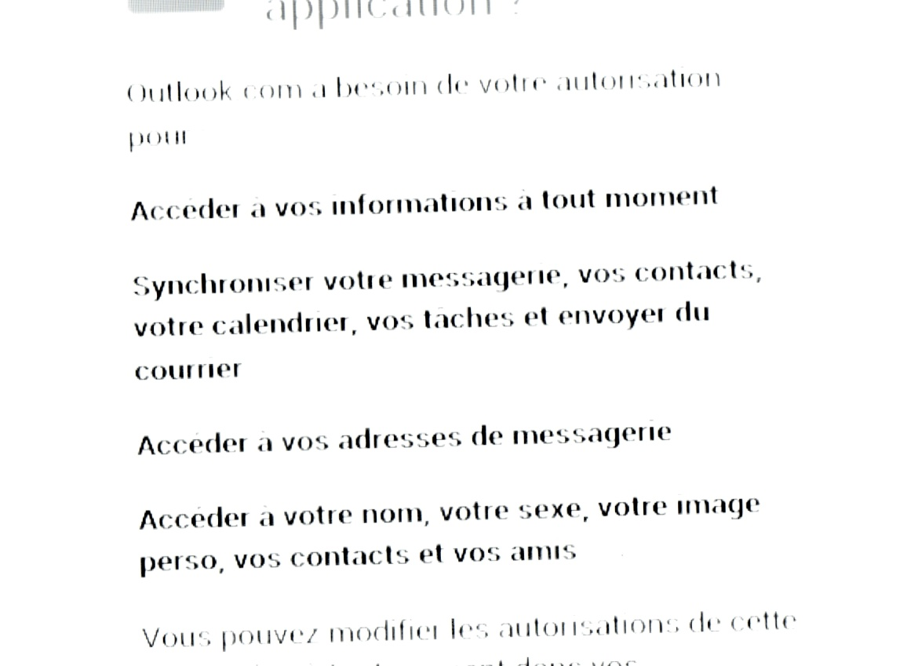
Caractère de plus en plus intrusif des écosystèmes techniques
Développement de l’IA dans le Big data pour les analyses prédictives.
Sentiment croissant de vulnérabilité des entreprises et des citoyens .
Big Brother n’a pas le visage qu’on lui prête généralement
Il ne semble rencontrer aucune résistance des pouvoirs publics

Slide 8
Les trois niveaux de vulnérabilité des Etats et des Entreprises
OMNISCIENCE
Couche Ecosystème Cognitif
OMNIPRESENCE
Couche Numérique: Applications Logicielles
Trois grands facteurs d’ordre technique et économique ont contribué à la mutation de nos cadres de référence.
UBIQUITE
Couche physique: Infrastructures Télécoms

Slide 9
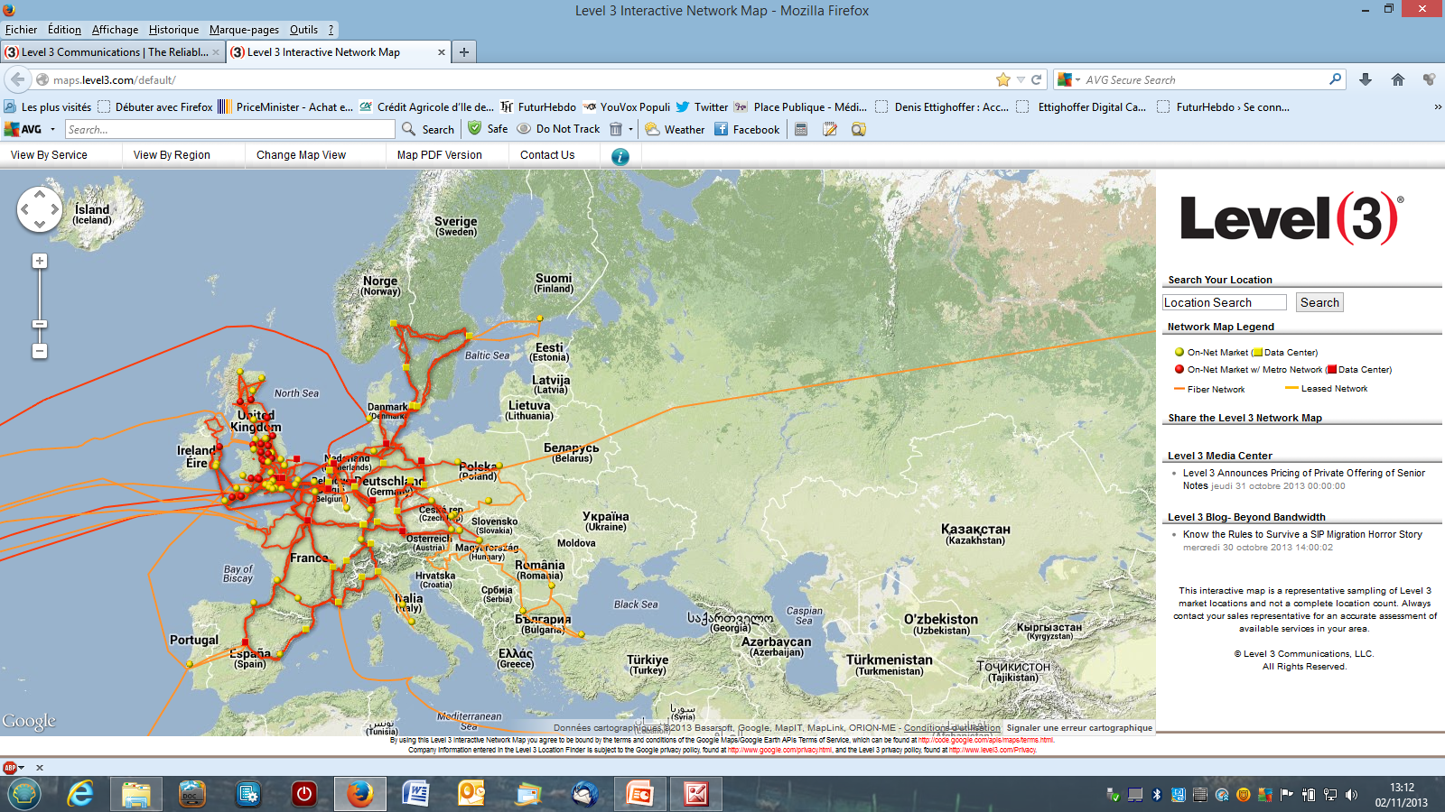

Slide 10
Face aux empires numériques, un leadership européen
La puissance croissante des empires numériques n’a rien de virtuelle. Il convient de se protéger, de contrer l’influence de ces acteurs sur la sécurité des informations et des citoyens.
La cyber espionnage est le fait de « Small Brothers » qui ont des capacités de nuisance considérables .
Les réseaux de télécoms doivent cesser d’avoir une vision nationaliste de leur stratégie. A défaut, ils seront avalés par des acteurs extérieurs.
Si la sureté des logiciels peut être parfois mise en doute, la vulgate techno ne doit pas sous estimer la manipulation des foules numériques.
Enjeu de souveraineté, enjeu de civilisation: l’Europe, pour se faire respecter, doit se doter d’une gouvernance du numérique, de l’économie immatérielle et des infrastructures télécoms.

Slide 11
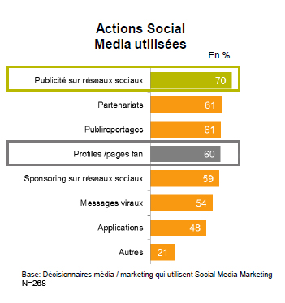
Les industries culturelles, arme du « Soft Power »
Le soft power utilise la puissance des industries culturelles
L’ingénierie sociale pour manipuler les foules. La Darpa veut raconter des histoires. Objectif: influencer les comportements individuels et collectifs .
Les Etats comme les entreprises utilisent les nouveaux supports d’influence pour asseoir leur réputation
Les applications de la Webtv , des réseaux sociaux et l’utilisation du « storytelling » pour passer des messages de l’entreprise ou de ses produits
Les réseaux de la Francophonie sont-ils suffisamment mobilisés pour devenir un atout d’influence de la présence française à l’international?

Slide 12

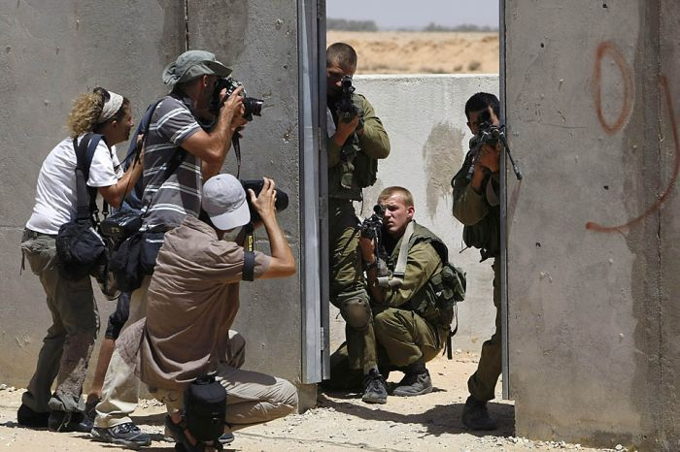
Le problème de la manipulation croissante des opinions, mal éduquées et mal préparées à faire des interprétations prudentes des informations reçues, est tout aussi grave que celui de la protection des données personnelles

Slide 13
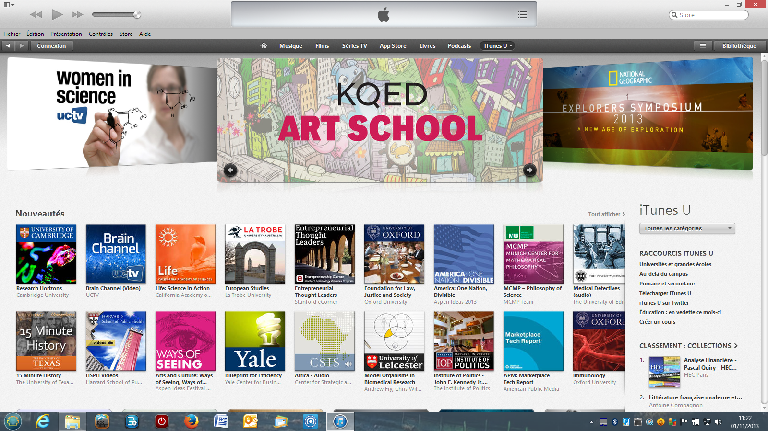
Devenir un leader dans les Industries de la Connaissance
Parmi les leviers du soft power, la formation permet l’entrisme de nos entreprises dans certains pays.
Le Numérique favorise l’entrée de la Formation dans l’espace marchand, il facilite aussi l’accès à la formation à des millions d’étudiants et d’enseignants.
La France a du retard en matière de vente et de distribution de biens culturels.
Inventer une fiscalité attractive pour les investissements dans la formation des résidents français
Multiplier les Campus Virtuels et soutenir l’offre de contenus culturels, numériques

Slide 14
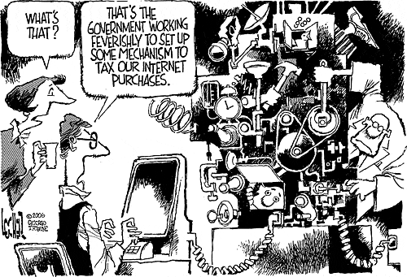
L’adaptation de la fiscalité des biens numériques et des trafics
La Netaxe est toujours en attente d’une solution acceptable
L’hypocrisie des acteurs économiques
et politiques fait perdre des milliards d’euros à l’Etat

Slide 15
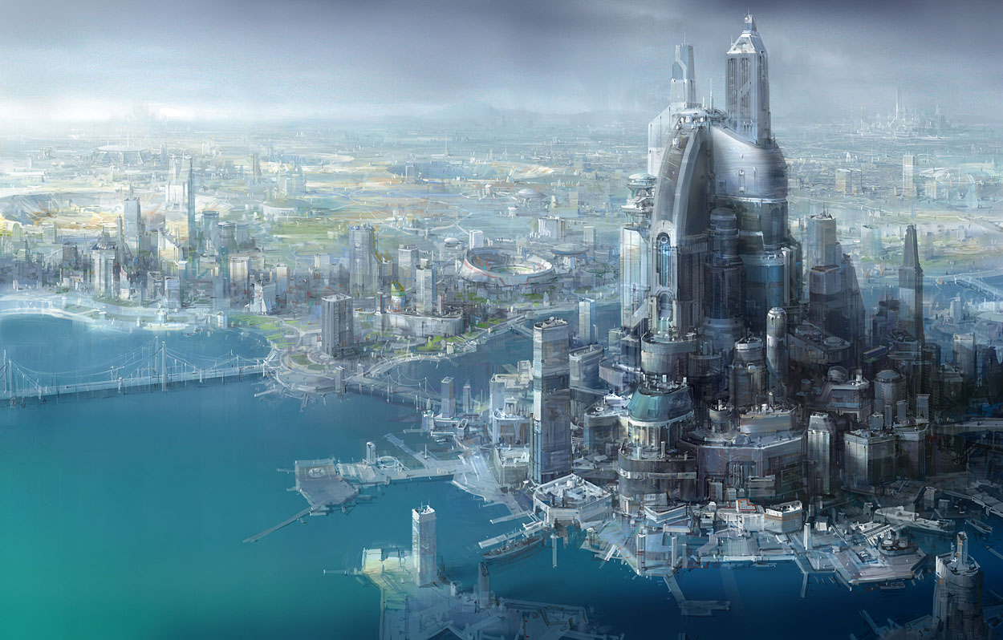
Développer l’ascendant de la France dans le cyberespace
On ne peut conduire une politique de dissuasion et de défense dans le numérique sans effort d’éducation de la population, des internautes.
L’Etat doit s’engager dans un contrat de confiance numérique envers la protection des données et de la vie privée de ses ressortissants.
On ne peut modifier les stratégies d’évitement fiscal et législatif dans l’espace numérique européen qu’en prenant des mesures de rétorsion envers les contrevenants.
Développer l’ascendant technologique et législatif dans le cyberespace nécessite des actions de dissuasion et de rétorsion publiques

Slide 16

De l’Entreprise agile au rêve de l’Etat léger et agile
Le déficit organisationnel de l’Etat est une cause profonde de sa perte de compétitivité.
Les entreprises agiles ont compris qu’elles devaient utiliser les idées circulant sur les réseaux pour mieux s’adapter aux besoins,
Les entreprises agiles ont appris à utiliser le numérique pour devenir plus réactives et efficaces
L’Etat doit revoir son organisation de fond en comble afin de ne pas entrainer la faillite de son économie et la révolte de son corps social
Modifications structurantes
des pouvoirs non représentatifs
(blogs et presse contestataire en ligne). La France d’en bas veut se faire
entendre.

